Slide 1


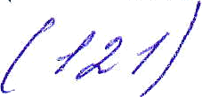

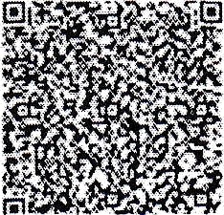
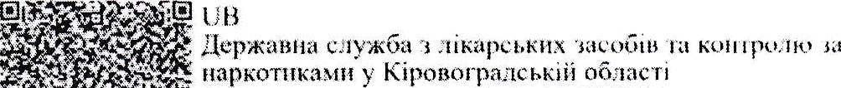

ДЕРЖЛІКСЛУЖБА
‘ДЕРЖАВНА СЛУЖБА 3 ЛІКАРСЬКИХ ЗАUОБТВ
ТА КQНТРОЛЮ ЗА НАРКОТИКАМИ У KIPOBOГPAДCЬKIИ ОБ ІАС'І I
вул. Преображенська, 2, м. Кропгtвнтіиькигі. 25006, тeл'‹|зaкc: (G522) 32-14-41. e-mail: kr ov а, 1stt ://mdil Код СДРПОУ 37059505
ВіД
Керівникам та Уповноваженим особам аптечннх та медичних зпк,падів Кіровоградськоі‘області
До уваги Уповповаженях осіб!
Надасмо розпорядження Державної служби України з лікарських засобів та контролю
за наркотиками щодо заборони обігу лікарського засобј.
Дo вказаних у розпорядженні лікарських засобів, i i i и Дсржанн у службу з лікарських засобів та контролю за наркотиками у Кіровог эазськ iii ‹зблас тi гipo в и i а о щодо виконання розпорядження.
Інформацію надавати на пaпepoвm носіях пощтою, за адресою: «рл. Преобра,нсен‹'ькп, 2,
эі. Кропианицький, 25006, з додатками:
а) вмі е i в а ти додаеться копія прибутковоі’ наклалпоі’:
6) ове
ен i ост а н к додаються: копія прибутковоі‘ накладної;
копія накладної на гіояс{энсинн.
в) v випадкv передачі відходів лікарського засобv на vтилізацію ако знищення. у двотижневий строк поінфогмvвати Державну службу з лікарських засобів та контролю за наркотиками у Кіровоградській області та надати копію прибуткової накладної.
При наступних поставках лікарських засобів, вказаних у розпорядженнях, суб’ск’г
господарювання повинен вжити заходів щодо запобігання придбання, рсалізаtіії та застосування лікарських засобів, зазначених у розпорядженнях.
У н с лікарсъхи х засоСів, вказаних у ри‹псgя,’lжен нях чi1 лгh i ах
Держлікслужби, в ов ис о о вигляді надавати не био
Одночасно нагадуемо, що з розпорядженнями та листами Держлікслужби можна ознайомитися на оt§іційному вебсайті Державної служби України з лікарських засобів тл контролю за наркотиками (https://www.dls.gov.us) в розділі РОЗПОРЯДЖЕННЯ ДЕРЖЛІКСЛУЖБИ.
Додатки:
Копія розпорядження Державної служби України з лікарських засобів та hOH і’ро.'ію і‹і наркотиками від 15.05.2026 N• 255-001.2/002.0/17-2b на 1 арк.:
Копія розпорядження Державної служби України з лікарських засобів та контролю за
наркотиками від 15.05.2026 № 256-001.2/002.0/17-26 на 1 арк.;
3, Копія розпорядження Державної служби України з лікарських засобів та контролю за наркотиками від 15.05.2026 № 257-001.2/002.0/17-26 на 1 арк..
Лілія ПА НФ I.ЗО ВА
Остапенко Валентина 32 14 41

Slide 2




ДЕРЖАВНА СЛУЖБА УКРАЇНИ 3 ЛІКАРСЬКИХ ЗАСОБІВ
ТА КОНТРОЛЮ ЗА НАРКОТИКАМИ
(Держлікслужба)
проспект Ьврестtйсъкий. 120-A, w. КИїв, О3ll5,тел/факс:(044)422-35-77, e-mail: dls dls.ыov.ug,
https://www.dls.boy.нa. Кол ГДР ПОУ 40517815
На № від
Керівникам суб'сктів господарювання, які займаються
реалізацісю, застосуванням засобів
зберіганням i
лікарських
Керівникам територіальних органів Держлікслужби
РОЗПОРЯДЖЕННЯ
Вlдповідно до Конституції України, статей 15, 22, 55 Закону України
«Основи законодавства України про охорону здоров'я», статей 15, 17, 21 Закону України «Про лікарські засоби», Положения про Державну службу України з лікарських засобів та контролю за наркотиками, затвердженого постановою Кабінету Міністрів України від 12.08.2015 3c 647, Порядку здійснення дерн‹авного контролю якості лікарських засобів, no ввозяться в Україну, затвердженого постановою Кабінету Міністрів України від 14.09.2005 № 902, пункту 3.2.2 Порядку встановлення заборони (тимчасової заборони) та поновлення обігу лікарських засобів на територіі України, затвердженого наказом Міністерства охорони здоров'я України від 22.11.2011 N: 809 (зі змінами), заресстрованого Мlністерством юстиції України 30.01.2012 за № 126/20439, Порядку контролю якості лікарських засобів під час оптової та роздрібної торгівл i, затвердженого наказом Міністерства охорони здоров'я України від 29.09.2014 N' 677, заресстрованого Міністерством юстиції України 26.11.2014 за N‹ 1515/26292, Правил утилlзаціі та знищення лікарських засобів, затверджених наказом Міністерства охорони здоров'я України від 24.04.2015 N* 242, зареестрованих Міністерством юстиції України від 18.05.2015 за № 550/26995, на підставі надходікення термінових повідомлень від 14.05.2026 № N I27-01.1/02.0/06.25-26, 128—01.1/02.0/06.25-26,
130-01.1/02.0/06.25-26, від Державної служби з лікарських засобів та контролю за наркотиками у Чернівецькій області, інформації від Слідчого управління
Головного управління Національної поліції України в Ч iвeq _{u}p щу{
лікарських засобів та контролю за
наркотиками у
Кіровоградській
області
№436 '02. 12-26 від 17.05.2026
*² Держліхслужба
№255-601.2/002.0/17-26 від 15.05.2026

Slide 3
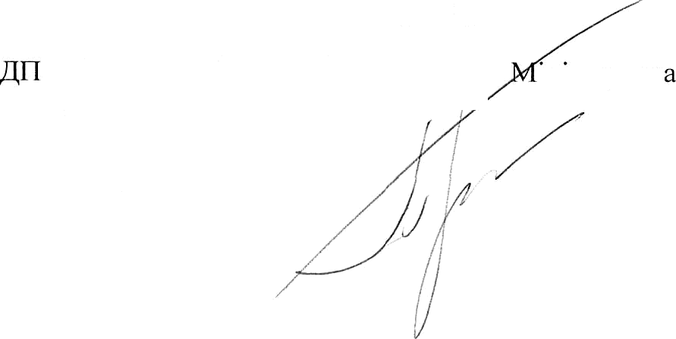
(лист від 06.05.2026 № 447332026) щодо виявлення в обігу ввезених з порушенням лікарських засобів, з маркуванням іноземною мовою, що офіційно не ввозились на територію України, з метою активной протидії поширенню лікарських засобів, шляхи надходження та умови зберlгання яких невідомі, визначити якість та безпечність яких неможливо, з огляду на те, що така продукція е небезпечною та моясе нести потенційну загрозу життю та здоров’ю населення:
ЗАБОРОНЯЮ реалізацію, зберігання та застосування незареестрованих лікарських засобів що офіційно не ввозилися на територію України:
cepiï 09982 лікарського засобу LYMPHOMYOSOT"N 100 ml Mischung, виробництва Biologisehe Heilmittel Heel GmbH Dr.-Reckeweg-Str. 2-4 76532 Baden-Baden;
cepii’ 51001 А лікарського засобу ESPUMISAN* EMULSION 40 mg/ml,
32 ml Emulsion zum Einnehmen, виробництва BERLIN-CHEMIE AG Glienicker Weg 125, 12489 Berlin, Deutschland;
- cepiï 306L241 лікарського засобу ВЕК-U-RON" SAFT, 40 mg/ml Sirup,
100 ml Sirup Zum Ein nehmen, виробництва Medinfar Manufacturing Ѕ.А. Parque Industrial Armando Martins Tavares Rua Outeiro da Armada No 5 Condeixa-a-Nova 3150-194 Sebal Portugal.
Cy6’сктам господарювання, які здійснюють реалізацію, зберігання
та застосування лікарських засобів, невідкладно, після одержання даного розпорядження, перевірити наявність серій вказаних лікарських засобів, вжити заходи щодо вилучення ïx з обігу шляхом знищення a6o повернення постачальнику, про що повідомити територіальний орган Держлікслужби. У разі знищення відходів зазначених серій лікарських засобів у двотижневий строк направити до територіального органу Держлікслужби копію акта про знищення відходів лікарського засобу.
Контроль за виконанням даного розпорядження здійснюють територіалвні органи Держлікслужби на відповідній території.
Невиконання даного розпорядження тягне за собою відповідалвність згідно з чинним законодавством України.
Копії даного розпорядження направлені: Міністерство охорони здоров’я України;
України».
«Державний експертний центр
іністерств
охорони
здоров’я
За с ПНИК СОЛОВИ
Tapac ПPOHIВ
Оле на В ЯЗОВС t›KA, тел (044) 422-55-76 (127)

Slide 4



ДЕРЖАВНА СЛУЖБА УКРАЇНИ 3 ЛІКАРСЬКИХ ЗАСОБІВ
ТА КОНТРОЛЮ ЗА НАРКОТИКАМИ
(Держлікслужба)
проспект Берестейський, 120-A. м. Київ, 03115, тел/‹факс: (044) 422-55—77, с—шаі1: dls dls о ua, littps://www.dls.boy.na. Код СДРПОУ 40517815
BіД
На N‹ BіД
Керівникам суб'сктів господарювангія, які заимаються
реалізацісіо, застосуванням засобів
зберіганням i
лікарських
Керівникам територіальних
органів Держлікслужби
РОЗПОРЯДЖЕННЯ
Відповідно до Конституції України, статей 15, 22, 55 Закону України
«Осгіови законодавства України про охорону здоров'я», статей 15, 17, 21 Закону України «Про лікарські засоби», Положения про Державну службу України з лікарських засобів та контролю за наркотиками, затвердженого постановою Кабінету Міністрів України від 12.08.2015 № 647, Порядку здійснення державного контролю якості лікарських засобів, що ввозяться в Україну, затвердженого постановою Кабінету Міністрів України від 14.09.2005 № 902, пункту 3.2.2 Порядку встановлення заборони (тимчасової заборони) та поновлення обігу лікарських засобів на території Украі'ни, затвердженого наказом Міністерства охорони здоров'я України від 22.11.2011 N• 809 (зі змінами), зареестрованого Міністерством юстиціі України 30.01.2012 за № 126/20439, Порядку контролю якості лікарських засобlв під час оптової та роздрібної торгівлі, затвердженого наказом Міністерства охорони здоров'я України від 29.09.2014 № 677, зар•жтсую h4iчir рт .wш.юw :iiËi’! Уграни. 26.11.2014 за N' 1515/26292, Правил утилlзації та знищення лікарських засобів, затверджених наказом Міністерства охорони здоров'я України від 24,04.2015 N 242, зареестрованих Міністерством юстиції України від 18.05.2015 за № 550/26995, на підставі надходження термінових повідомлень від 15.05.2026 № № 147—01.1/02.0/06.25—26, 148-01.1/02.0/06.25—26,
149-01.1/02.0/06.25—26 від Державної служби з лlкарських засобів та контролю за наркотиками у Чернівецькій області, інформації від Слідчого управління
Головного управління Національної поліції України в Чeggiвe$ _{н}q Ј\
лікарських засобів та контролю за
наркотиками у
Кіровоградській
області
№437 '02. 12-26 від 17.05.2026
M2 Держлікслужба
Ne256-001.2/002.0/17-26 від 15.05.2026

Slide 5
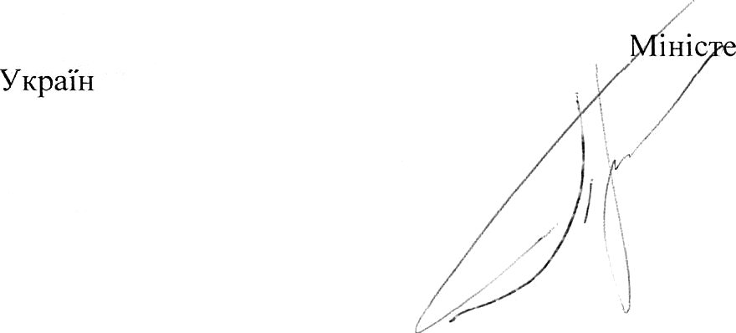
(лист від 06.05.2026 N•• 447332026) щодо виявлення в обігу ввезених з порушенням л ікарських засобів, з маркуванням іноземною мовою, що офіційно не ввозились на територію України, з метою активної протидіі’ поширенню лікарських засобів, шляхи надходження та умови зберігання яких невідомі, визначити якість та безпечність яких неможливо, з огляду на те, що така продукція е небезпечною та може нести потенційну загрозу жив гю та здоров’ю населения:
ЗАБОРОНЯЮ реал ізацію, зберігання та застосування незареестрованих лікарсы‹их засобів що офіційно не ввозилися на територііо України:
cepiï 375648 лікарського засобу FEMOSTON" CONTI 1mg/5mg Filmtabletten, 84 (3x28) Filmtabletten Zum Einnehmen, виробництва Abbott
Biologicals B.V.C.J. vaп Houtenlaan 36 1381 CP Weesp Niederlande;
cepiï 10944, 08900 лікарського засобу LYMPHOMYOSOT^’ N 30 ml
Mischung, виробництва Biologische Heilmittel Heel GmbH Dr.-Reckeweg-Str. 2-4 76532 Baden-Baden.
Cy6’гктам господарювання, які здійснюють реал ізацію, збері гання
та застосування лікарських засобів, невідкладно, після одержання даного розпорядження, перевірити наявність серій вказаних лікарських засобів, вч‹ити заходи щодо вилучення і'х з обігу шляхом знищення a6o повернення
постачальнику, про що повідомити територіальний орган Держлікслужби. У разі знищення відходів зазначених серій лікарських засобів у двотижневий строк направити до територіального органу Держлікслужби копію акта про знищення відходів лікарського засобу.
Контроль аа виконанням даного розпорядження здійснюють територіальні органи Держлікслужби на відповідній територіі‘.
ІЗевиконання даного розпорядження тягне за собою відповідальність згідно з чинним законодавством України.
Koпfi даного розпорядження направлені: Міністерство охорони здоров'я України;
ДП «Державний експертний центр и».
рства
охорони
здоров’я
Заступник Fолови
Tapac ПPOHIB
Оле на ВЯЗОВС bKA, тел.(044) 422-55-76 (127)

Slide 6



ДЕРЖАВНА СЛУЖБА УКРАЇНИ 3 ЛІКАРСЬКИХ ЗАСОБІВ
ТА ROHTPOЛIO ЗА НАРКОТИКАМИ
(Держлікслужба)
проспект Берестейський, 120-A, м. Київ, 03115, тел/факс: (044) 422-55-77, e-mail: dlsJdls.gov.na, https://www.d1s.яov.ua, Код СДРПОУ 40517515
від
HaN• вiд
Керівникам суб'сктів господарювання, які займаються
реалізацісю, застосуваннпм засобів
зберіганням i
лікарських
Керівникам територіальпих органів Держлікслужби
РОЗПОРЯДЖЕНІІЯ
Відповідно до Конституції України, статей 15, 22, 55 Закону України
«Основи законодавства України про охорону здоров'я», статей 15, 17, 21 Закону України «Про лікарські засоби», Положения про Державну службу України з лікарських засобів та контролю за наркотиками, затвердженого постановою Кабінету Міністрів України від 12.08.2015 № 647, Порядку здійснення
державного контролю якості лікарських засобів, що ввозяться в Україну, затвердженого постановою Кабінету Міністрів України від 14.09.2005 № 902, пункту 3.2.2 Порядку встановлення заборони (тимчасової заборони) та поновлення обігу лікарських засобів на територіі Украіни, затвердженого наказом Міпістерства охорони здоров'я України від 22.11.2011 Na 809 (зі змінами), заресстрованого Міністерством юстиціі України 30.01.2012 за № 126/20439, Порядку контролю якості лікарських засобів під час оптової та роздрібної торгівлі, затвердженого наказом Міністерства охорони здоров'я України від 29.09.2014 N 677, зареестрованого Міністерством юстицfі Украіни 26.11.2014 за № 1515/26292, Правил утилізаціі та знищення лікарських засобів, затверджених наказом Міністерства охорони здоров'я Украіни від 24.04.2015
№ 242, зареестрованих Міністерством юстиціі України від 18.05.2015 за № 550/26995, на підставі надходження термінових повідомлень від
15.05.2026 № № 144-01.1/02.0/06.25-26,
146-0£В/02ёй*9бі
@@ба з
лікарських засобів та контролю за
наркотиками у
Кіровоградській
області
M2 Держлікслужба
0020
№257-001.2/002.0/17-26 від 15.05.2026
№438 02.12-26 від 17.05.2026

Slide 7
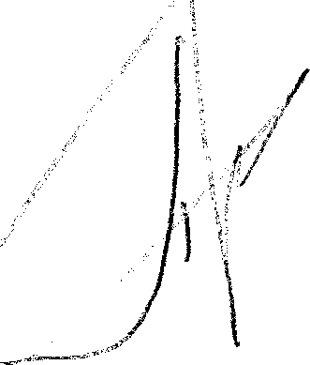
від Державгlої служби з лікарських засобів та контролю за наркотиками у Чернівецькій області, інформаціі від Слідчого управління Головного управління Національної поліцїі України в Чернівецькій області (лиет від 06.05.2026 № 447332026) щодо виявлення в обігу ввезених з порушенням лікарських засобів, з маркуванням іноземною мовою, що офіційно не ввозились на територію України, з метою активной протидіі поширенню лікарських засобів, шляхи надходження та умови зберігання яких невідомі, визначити ягість та безпечність яких неможливо, з огляду на те, що така продукція с небезпечною та може нести потенційну загрозу життю та здоров'ю населения: ЗАБОРОНЯІО реалізацію, зберігання та застосування серій RP5T599, RP5V443 лікарського засобу OZEMPIC" lmg, Injektionslësung im Fertigpen, lx3ml Pen und Einweg-Nadeln (8 Dosen), виробництва Novo Nordisk А/Ѕ Novo Allè, DK-2880 Bagsvшrd Diinemark, що офіційно не ввозився на територію
України.
Суб'ектам господарювання, які здійснюють реалізацію, зберігання
та застосування лікарських засобів, невlдкладно, після одержання даного розпорядження, перевірити наявність серій вказаного лікарського засобу, вжити заходи щодо вилучення ïx з обігу шляхом знищення або повернення постачальнику, про що повідомити територіальний орган Держлікслужби. У разі знищення відходів зазначених серій лікарського засобу у двотижневий строк направити до територіального органу Держлікслужби копію акта про знищення відходів лікарського засобу.
Контроль за викоианням даного розпорядження здійснюють територіальні органи Держлікслужби на відповідній територіі.
Невиконання даного розпорядження тягне за собою відповідальність
згідно з чинним законодавством України.
Konfi даного розпорядження направлені: Міністерство охорони здоров'я України;
ДП «Державний експертний центр! Міністерства України».
охорони
здоров'я
ЙаС П НИ К
ОЛОВИ
Tapac ПPOHIB
Олена ВЯЗОВСЬКА, тел.(044) 422-55-76 (127)

